Slide 1

Добрый день.
Ребята, сегодня мы с вами познакомимся с анаграммами и метаграммами.
Я расскажу вам историю их возникновения.
Мы будем учиться их разгадывать.

Slide 2
Анаграммы
Изобретателем анаграммы (ana - пере, gramma - буква) считают Ликофрона из Древней Греции (III век до н.э.). Анаграмма была модной во Франции (XV - XVII века), особенно выделялся этим поэт Ф. Вийон.
В России впервые использовал свойства анаграммы поэт и дипломат А. Д. Кантемир (XVIII век). Повесть "Нос" Н. В. Гоголя сперва именовалась наоборот - "Сон". У В. В. Маяковского имеется перестановочное название - "Схема смеха".
Некоторые писатели и художники подписывали свои произведения анаграммами.
Анаграмма - это такая загадка, в которой при перестановке слогов и букв (например: "липа - пила", "актер - терка", "зола - лоза", "соль - лось"), а также при чтении справа налево (например: "колесо - оселок", "кот - ток", "Милан - налим") слово приобретает новое значение.

Slide 3
Анаграмма — литературный приём, состоящий
в перестановке букв
определённого слова, что в результате
даёт другое слово.

Slide 4
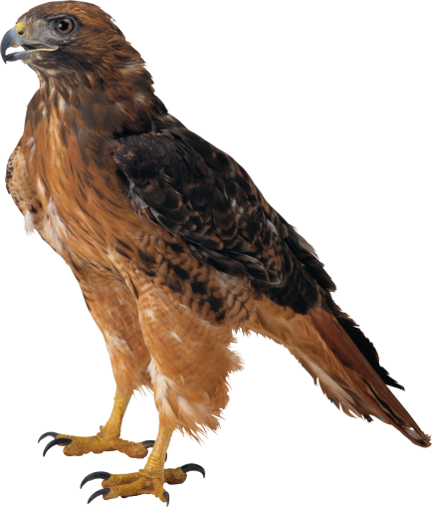
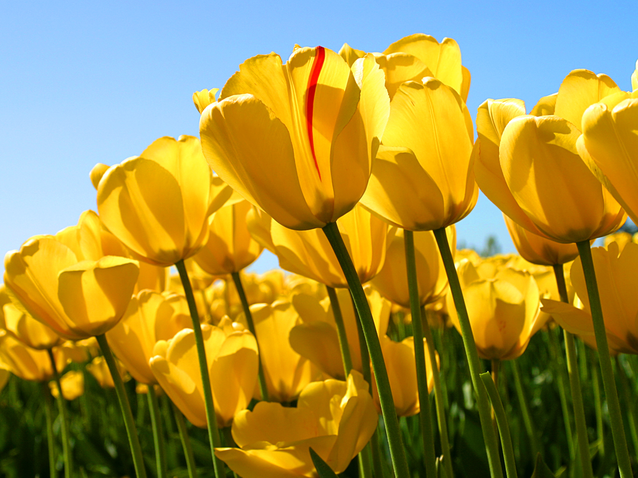
С одним порядком букв его
Увидеть можно в поле.
Большое спелое зерно
К земле его там клонит.
кол
о
с
С другим порядком – в высоте
Летит он хищной птицей,
И с ним в проворстве, быстроте
Едва ли кто сравнится.

Slide 5

Случайно, может быть, катались
Когда-нибудь во мне и вы.
Мои колёса быстро мчались
По улицам былой Москвы…
к
А
Р
Е
ТА
Но если бы двум буквам место
Переменили вы во мне,
То я бы полетела с треском
В ночной небесной тишине!

Slide 6
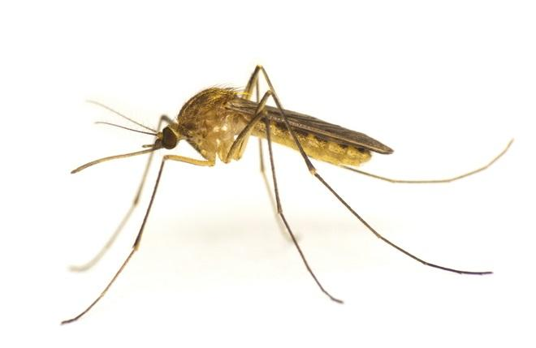
Меня найдёшь на корабле,
Я – слово, издавна знакомое.
КО
Р
МА
Но буквы переставь во мне –
И ты получишь насекомое.

Slide 7

Я – защита от дождя
В каждом важном случае.
НА
ВЕС
Только буквы переставь –
Время года лучшее.

Slide 8

Во мне картину на стене
Повесят, чтоб ловила свет.
Р
А
М
КА
Но буквы переставь во мне –
Меня наклеишь на конверт.

Slide 9

Когда вдруг в глаз влетит помеха,
То всем нам будет не до смеха.
С
О
Р
ИНКА
Но буквы переставь – тогда
Ищи меня в траве с утра.

Slide 10
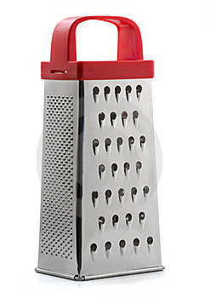
Ё
А
к
Т
Р
Роли я играл на сцене,
Выступал я на арене.
Буквы, видно, подшутили,
В утварь взяли превратили.
И теперь на кухне ловко
Натираю я морковку.

Slide 11
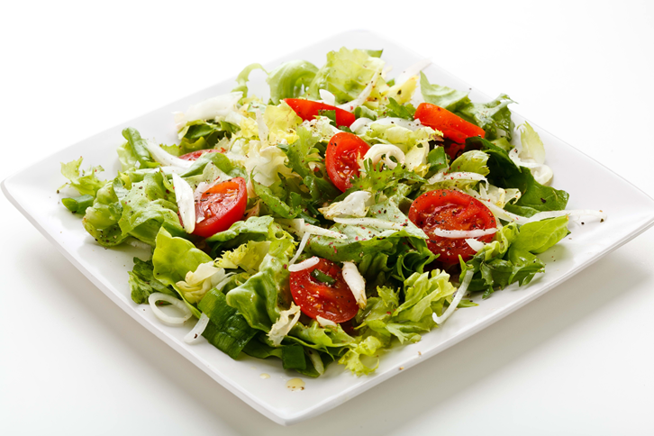
А
Т
ЛА
С
Это - карта мира,
Есть у нас в портфеле.
Это – угощенье,
В его составе зелень.

Slide 12
Метаграммы
Первую метаграмму (meta - между, gramma - буква) 29 марта 1879 года поместил в журнале «Ярмарка тщеславия» английский писатель, математик и логик Л. Кэрролл, написавший популярные сказки «Алиса в стране чудес» и «В Зазеркалье».
Российская история метаграммы пока изучена недостаточно, однако известны своими оригинальными метаграммами Р. Вердин, О. Степанов, Е. Ефимовский.
Метаграмма - это загадка, в которой зашифрованы различные слова, состоящие из одного и того же числа букв. Разгадав одно из слов метаграммы, нужно заменить в нём одну букву так, чтобы получилось новое слово по смыслу загадки, например, из слова «липа», заменив «П» на «С», получаем другое слово - «лиса». Аналогично: «сазан - фазан», «цапля - капля», «карта - парта», «сайка - чайка - байка - майка».

Slide 13
Метаграммы –
это слова – загадки,
которые получаются
из одного слова
при замене в нём
одной буквы.

Slide 14
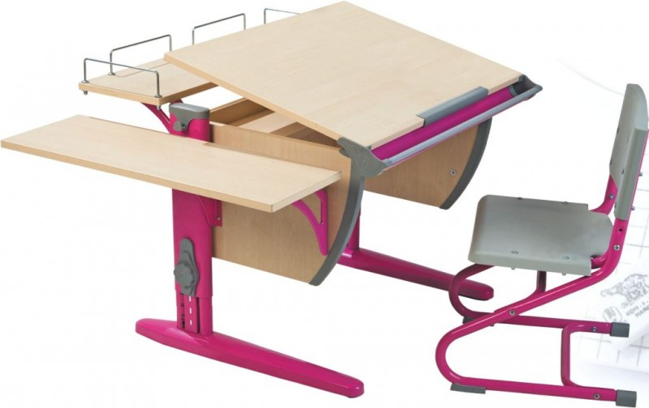
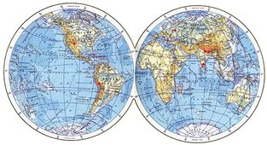
С К я в школе на стене
Горы ,реки есть на мне
С П от вас не утаю
Тоже в школе я стою

Slide 15
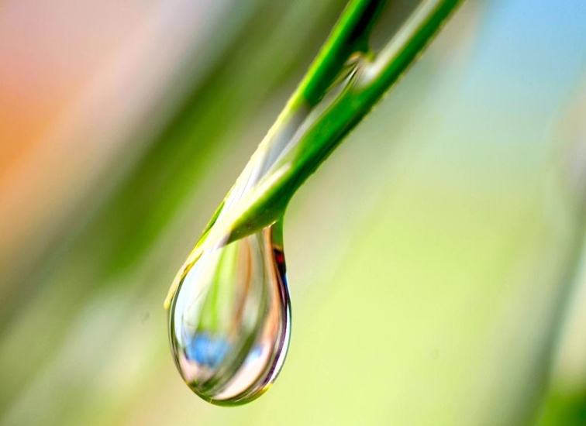
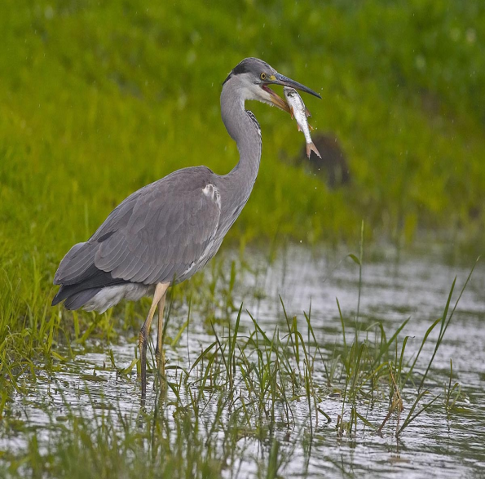
Хоть и мила я,
но взгляни:
Весь мир в себе
я отражаю
Но К на Ц
перемени
Я по болоту
зашагаю.

Slide 16
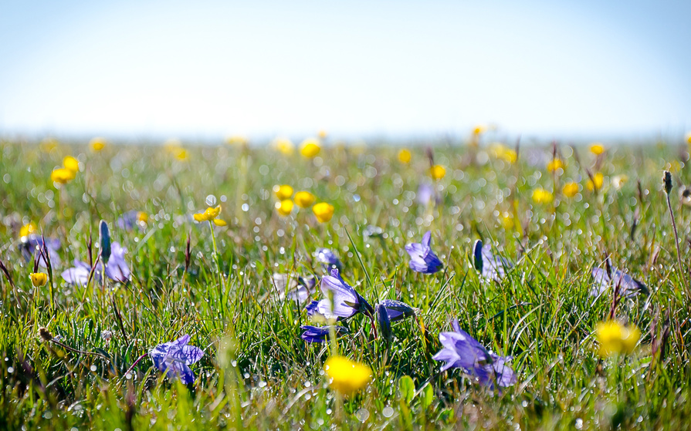
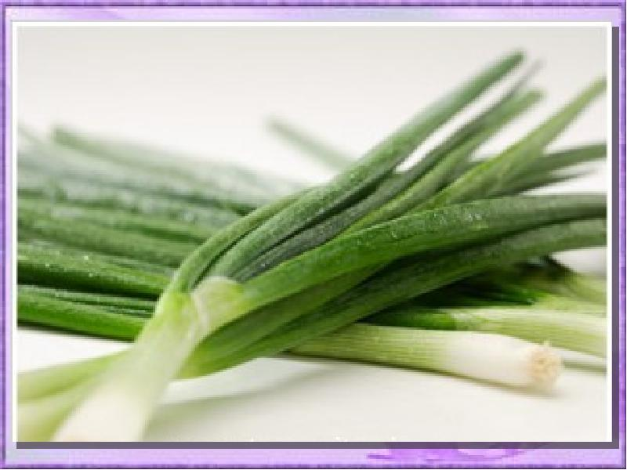
Я цвет одинаковый часто имею
И с Г зеленею , и с К зеленею.
Но с К вам со мною
рискованно быть
Могу и до слёз
довести и убить.

Slide 17

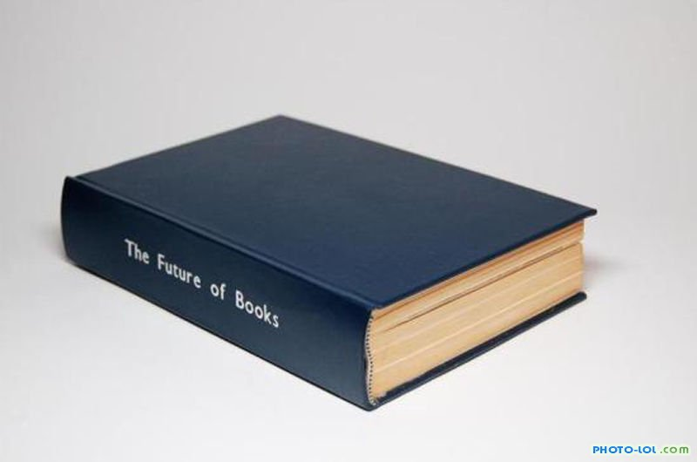
С глухим согласным
мы читаем,
Со звонким в нём
мы обитаем.

Slide 18
Задание для закрепления новой темы
Переставьте буквы, не прибавляя и не выбрасывая ни одной так, чтобы получилось новое слово
Укор- Актёр-
Уклон- Банка-
Кобура- Масло-
Выполненное задание отправьте мне
на почту 115224032020@mail.ru или на WhatsApp до 18 апреля 2020г.

